Slide 1
Іконопис доби
бароко в Україні

Slide 2
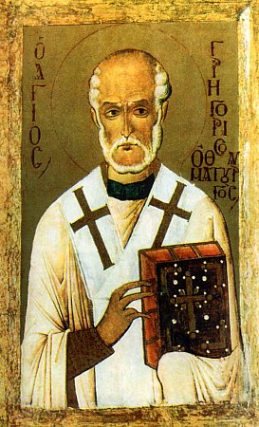
У II половині ХУІІ-ХУІІІ ст. основним видом живопису зали іконопис, який поступово змінює свій характер. В ньому виразно визначено вплив тодішніх мистецьких стилів — бароко і рококо, класицизм становленні бароко в Україні істотно вплинули братства з їх гуманіст позиціями.

Slide 3
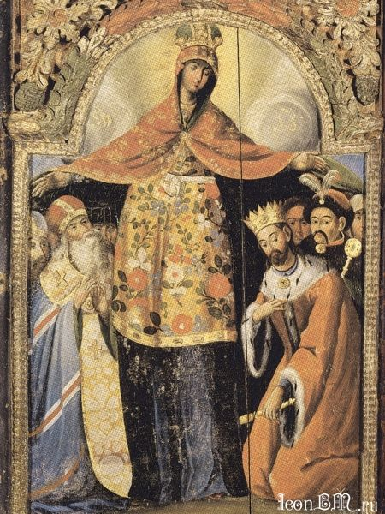
Вишуканий стиль бароко якнайкраще виражав духовні позиції української козацької старшини і вищого духовенства, їх прагнув рафінованої аристократичності. Показова в цьому плані ікона "Богородиця", де поряд з ідеалізованими зображеннями царя, цариці, та Богдана Хмельницького зображено козацьку старшину.

Slide 4
Особливості українського іконопису другої половини XVІІ-XVІІІ ст.:
1.Крім темперної, в іконописі застосовують і олійну техніку;
2.Художники оволоділи реалістичними засобами зображення людини (об’ємність постаті, точно визначені пропорції, форма тіла, життєві риси обличчя), перспективою, краєвидом;
3.Надзвичайна насиченість кольорів та використання соковитих барокових орнаментів;
4.Обов’язкова приналежність барокової ікони — гравіроване, позолочене або посріблене тло (рослинна орнаментика);

Slide 5
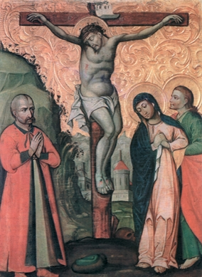
Іконопис Києва та Лівобережжя в період бароко переживає надзвичайний розквіт. У зв’язку з розвитком портретного жанру в іконах Лівобережжя з’являються численні постаті замовників та виникає своєрідний піджанр „іконо-портрет”, який поєднує традиційну іконографію з декоративно-площинною фігурою донатора, сповненого гордовитого козацького самоутвердження („Розп’яття з портретом Леонтія Свічки”).В І половині XVIII ст. популярні ікони типу „Покрова Богородиці”, в яких дія часто відбувається в інтер’єрі церкви та тлі пишних барокових іконостасів.

Slide 6
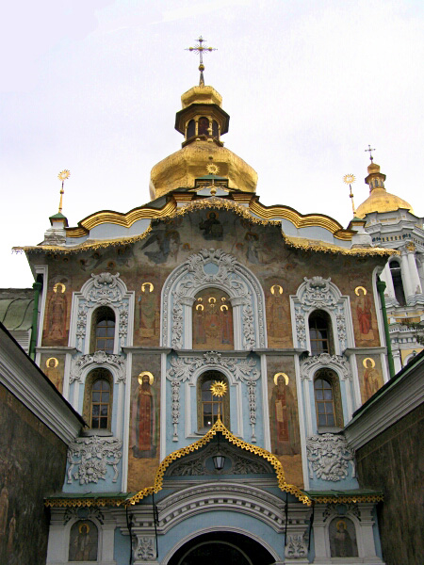
Барокові ікони „Покрови” втілюють громадські прагнення і важливі суспільно-політичні події часу („Покрова з Сулимівки”, „Покрова з церкви в Дашках”). Зріле бароко в іконописі Лівобережжя представлене пам’ятниками Київської школи (іконостаси Преображенської церкви у Великих Сорочинцах, Троїцької надбрамної церкви Києво-Печерської лаври, Вознесенської церкви в Березні). В них виявляються всі барокові ознаки, характерні для українського іконопису .

Slide 7
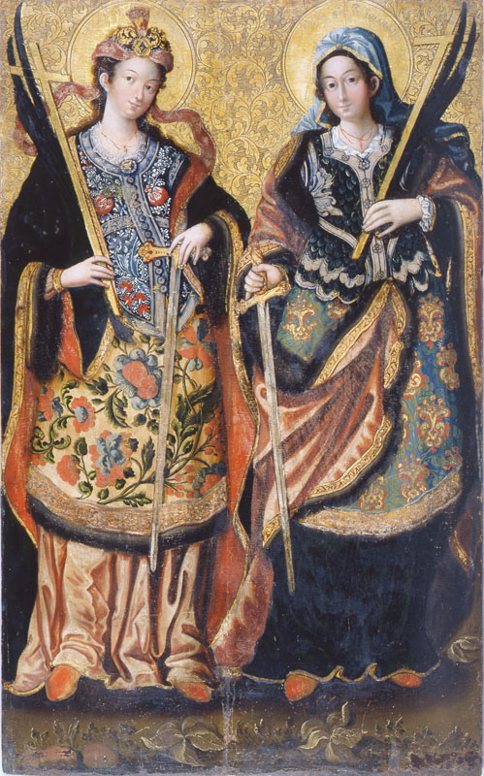
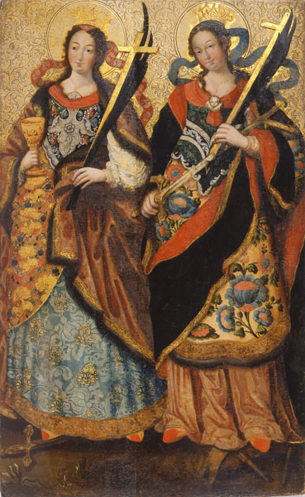
Непересічною за значенням є колекція українського барокового мистецтва. Тут знаходимо вишукані зразки барокової ікони, як от парні ікони( 1740-х рр., Північне Лівобережжя).
Великомучениці Анастасія та Іулянія,
Великомучениці Варвара та Катерина

Slide 8
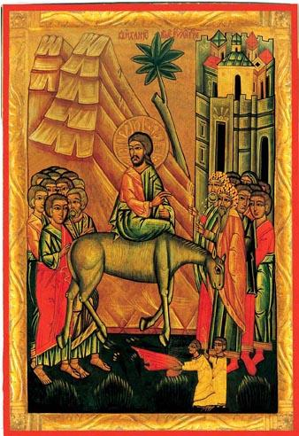
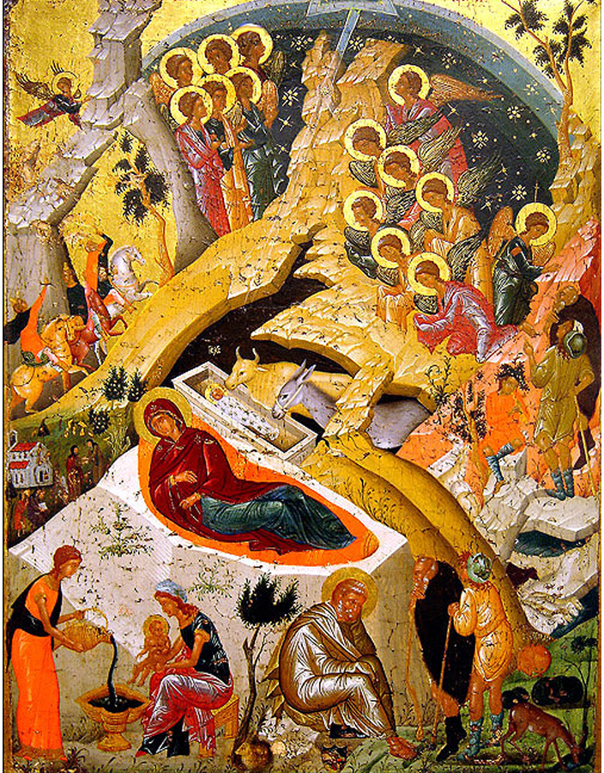
«Вхід до Єрусалима»
«Різдво Христове»
Ікони Лаврської малярні з іконостасу Успенського собору Києво-Печерської Лаври “Вхід до Єрусалима” та “Різдво Христове” (обидві 1729 року).

Slide 9
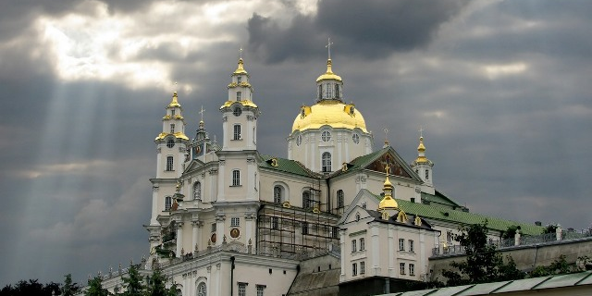
Іконописців, або богомазів, ми знаємо мало, бо ікони в основному не підписувались - були анонімні. Найвизначніші іконописці доби бароко в Україні: Іван Руткович, Йов Ондзелевич, Лука Волинський, Василь Реклінський. Завданням українського іконописного мистецтва XVII-XVIII століть було осягнення божественного світу, який трактувався не як протилежний земному, а як наближений до нього.

Slide 10
Дякуємо за увагу!
Презентацію підготували
Балюта Дарина
Чубар Діна
Андреєва Євеліна

